Slide 1
Chapitre 5 Liste de Contrôle d’Accès ACL
Vivien GAUTIER
Vivien.gautier13@ynov.com

Slide 2
Qu’est ce qu’une ACL ?
Série de commande qui détermine si on transfère un paquet ou pas
Limitent le trafic réseau
accoît les performances
Contrôlent le flux
Assure un niveau de sécurité de base pour l’accès au réseau
Filtre le trafic en fonction de son type
Filtre les hôtes pour autoriser ou refuser l’accès aux services sur le réseau.
Notes:
Par défaut les ACLs ne sont pas configurées sur les équipements
Lorsqu’une ACL est affecté à une interface, tous le trafic sera analysé

Slide 3
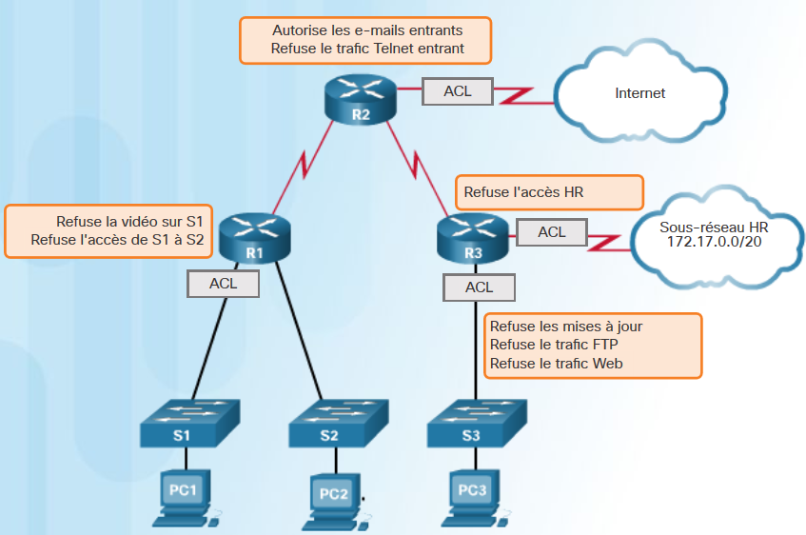
Qu’est ce qu’une ACL ?

Slide 4
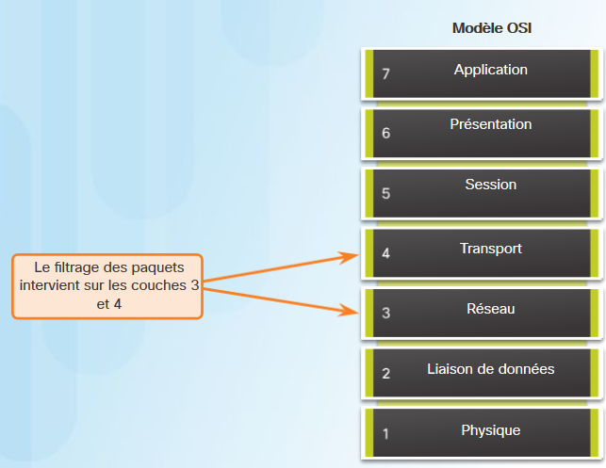
Filtrage des paquets
Notes:
Une ACL est un ensemble séquentiel d'instructions d'autorisation ou de refus, appelées entrées de contrôle d'accès (ACE)
Les ACE sont couramment appelées des instructions de liste de contrôle d'accès
Lorsque le trafic réseau traverse une interface configurée avec une liste de contrôle d'accès, le routeur compare les informations du paquet à chaque ACE, dans l'ordre séquentiel, afin de déterminer si le paquet correspond à l'une des entrées ACE. C’est ce que l’on appelle le filtrage de paquet.
La dernière instruction d'une liste de contrôle d'accès est toujours implicit deny. Cette instruction est automatiquement ajoutée à la fin de chaque liste de contrôle d’accès, même si elle n’est pas physiquement présente. Celle-ci bloque l’ensemble du trafic

Slide 5
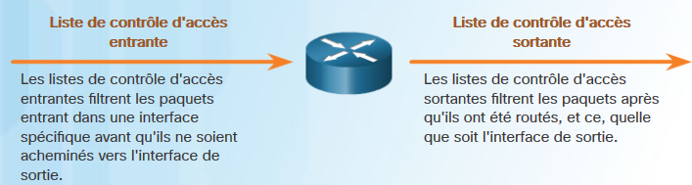
Fonctionnement des ACL
Les ACLs définissent des règles de contrôle pour les paquets arrivant par les interfaces d’entrée et sortant par les interfaces de sorties
Elle peuvent donc être appliqués au trafic entrant ou sortant

Slide 6
Fonctionnement des ACL
Exercice 7.1.1.4
Question subsidiaire : pourquoi PC 4 peut pinger PC3 et pas PC1, ni PC2

Slide 7
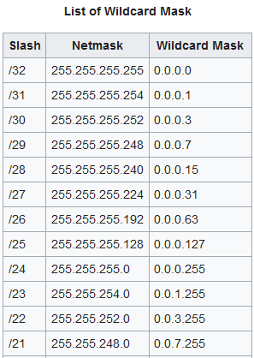
Les masques génériques (Wildcard mask)
Les ACLS utilise des masques génériques
Détermine quelle partie de l’IP doit être examiné
Correspond à un masque inversé
Peuvent correspondre à une adresse précise ou une plage d’adresse réseau
https://en.wikipedia.org/wiki/Wildcard_mask

Slide 8
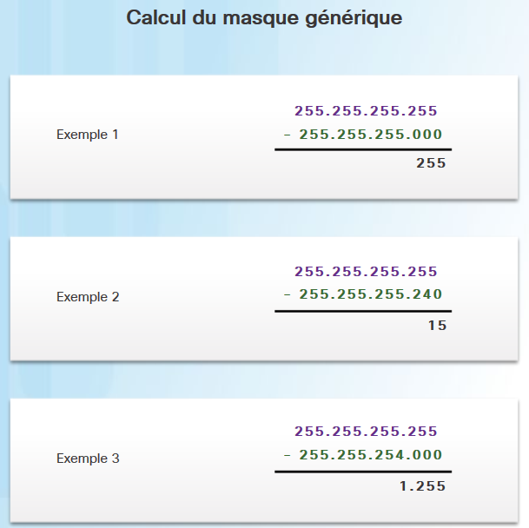
Les masques génériques (Wildcard mask)

Slide 9
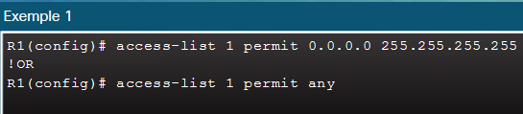

Exemples de mot-clé de masque générique

Slide 10
Quelques recommandations et règles
Préconisation
Utilisation d’ACL sur les Routeurs entre les réseaux interne et externe
Contrôle du trafic entrant et sortant entre des réseaux internes
Configuration d’ACL sur les routeurs de périphéries pour fournir une protection de base contre réseau externe
Règle d’application
Une ACL par protocole(IPv4 ou IPv6),
Une ACL par interface
Une ACL par direction

Slide 11
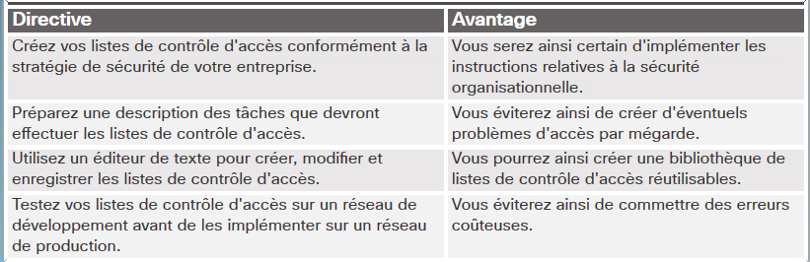
Quelques recommandations et règles

Slide 12
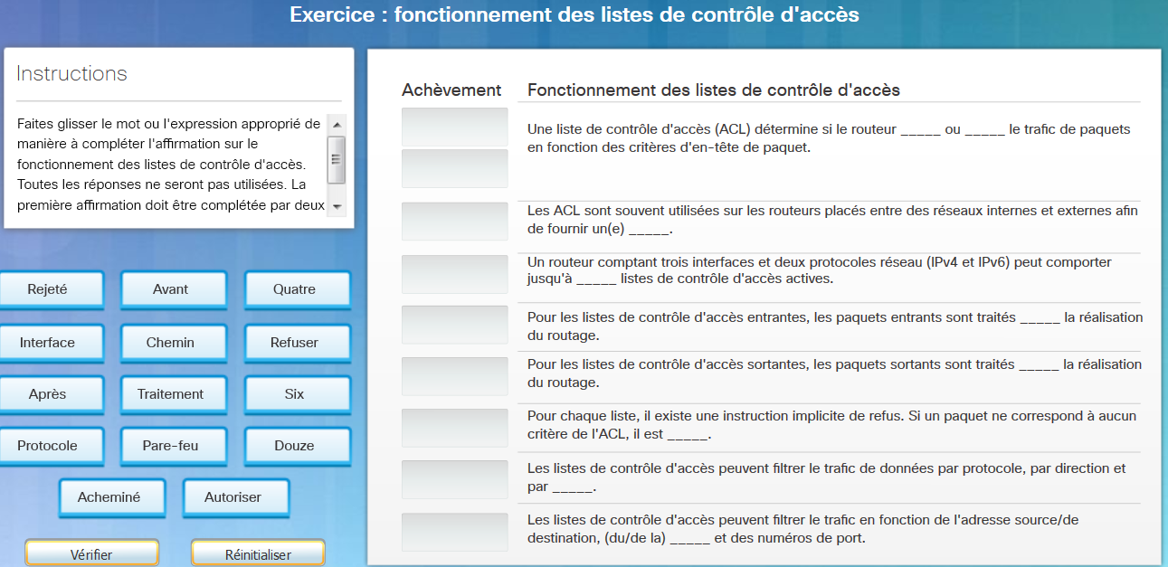

Slide 13
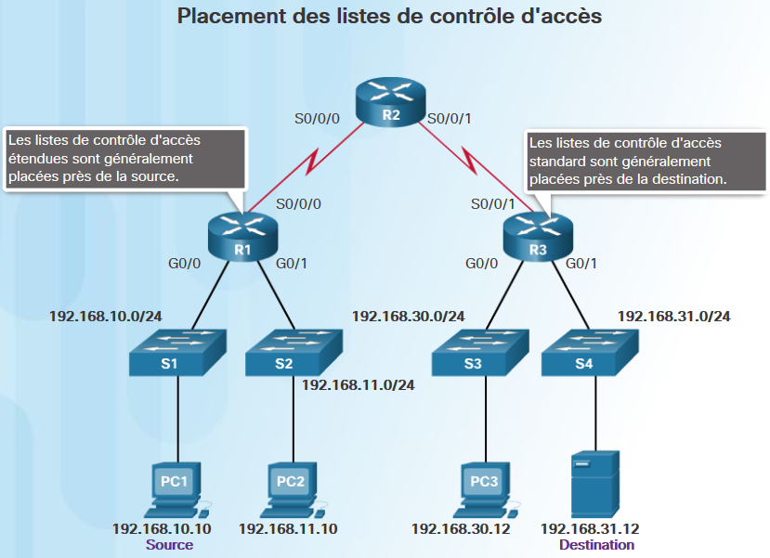
Ou placer les ACLs
Il existe 2 types d’ACLs
ACL Standard
Précise uniquement l’IP source à filtrer
ACL étendue (nommée)
Filtrage possible sur IP source/destination
Port source/destination, protocole (tcp/
udp…), flag…
Notes:
Listes de contrôle d'accès étendues : placez les listes de contrôle d'accès étendues le plus près possible de la source du trafic à filtrer. De cette manière, le trafic indésirable est refusé près du réseau source et ne traverse pas l'infrastructure réseau.
Listes de contrôle d'accès standard : étant donné que les listes de contrôle d'accès standard ne précisent pas les adresses de destination, placez-les le plus près possible de la destination. Le fait de placer une liste de contrôle d'accès standard à la source du trafic empêche efficacement ce trafic d'accéder à tous les autres réseaux via l'interface à laquelle la liste est appliquée.

Slide 14
Synthaxe d’une ACL standard
Création d’une ACL en mode globale
Router(config)# access-list access-list-number { deny | permit | remark } source [ masque-générique-source ][ journal ]
Suppression d’une acl
Router(config)# no access-list access-list-number
Application d’une ACL sur l’interface à filtrer
Router(config)# interface serial 0/0/0
Router(config-if)# ip access-group access-list-number [ in |out ]

Slide 15
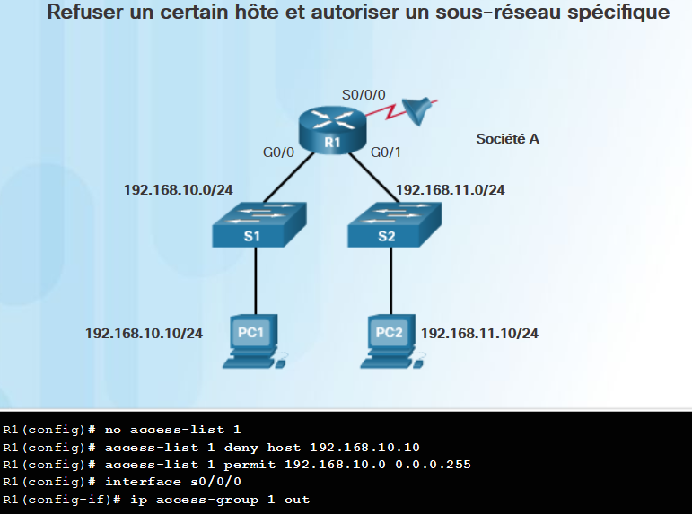
Synthaxe d’une ACL standard Exemple

Slide 16
Synthaxe d’une ACL Standard nommées
Possibilité de donnée un nom à une ACL plutôt qu’un numéro
Permet d’identifier la fonction de l’ACL
Router(config)#ip access-list [standard | extended] name
La chaine du nom alphanumérique doit être unique et ne doit pas commencer par un nombre
Router(config-std-nacl)# [permit |deny | remark] source source-wildcard [log]
Router(config-if)#ip access-group name [in | out]

Slide 17
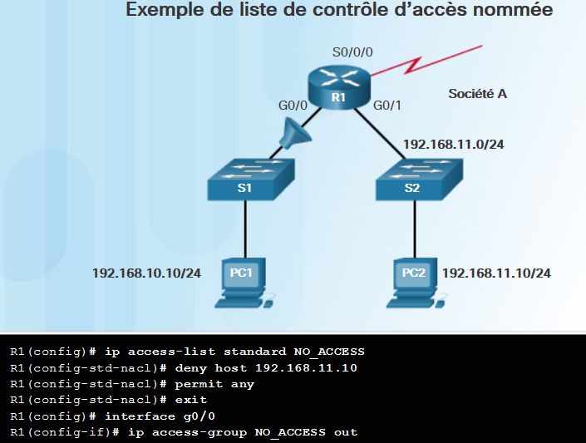
Exemple d’une ACL Standard nommées

Slide 18
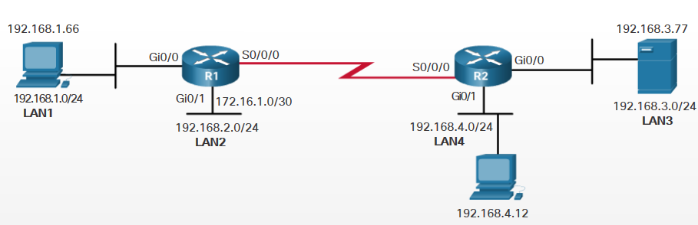
Exercice 1
Appliquer une ACL standard sur R1
L’hôte 192.168.3.77 ne doit pas pouvoir accéder au LAN1
Autoriser les réseaux 192.168.3.0 et 192.168.4.0 à accéder au LAN1

Slide 19
Exercice 2
Réaliser l’exercice 7.2.1.6 et 7.2.1.7

Slide 20
Modifier des ACL numérotées avec un éditeur de texte
Utilisation d’un outil tel que bloc-note (microsoft) ou nano/vim (Linux)
Faite un show-running-config pour afficher les acl
copier/coller le bloc voulu dans l’éditeur
Modifier dans votre éditeur la (ou les) ligne problématique
Supprimer l’acl dans le routeur
Copier/coller le bloc de texte de l’éditeur vers le routeur
Vérifier les modifications avec un show running-config

Slide 21
Modifier des ACL numérotées avec le numéro d’ordre séquentiel
Utilisation d’un outil tel que bloc-note (microsoft) ou nano/vim (Linux)
Faite un show access-list pour afficher les acl
Tapez la commande ip access-list standard num-acl
Supprimer l’ACE problématique avec la commande no numéro-ACE
Tapez la nouvelle instruction en commencant par le numéro d’ordre séquentiel : 10 deny host 1.1.1.1
Vérifiez la modification avec la commande show access-list

Slide 22
Modifier des ACL nommée
Utilisation d’un outil tel que bloc-note (microsoft) ou nano/vim (Linux)
Faite un show access-list pour afficher les acl
Tapez la commande ip access-list standard num-acl
Supprimer l’ACE problématique avec la commande no numéro-ACE
Tapez la nouvelle instruction en commençant par le numéro d’ordre séquentiel : 10 deny host 1.1.1.1
Vérifiez la modification avec la commande show access-list

Slide 23
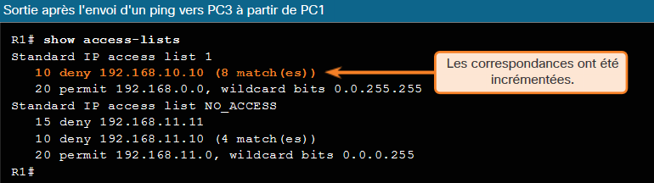
Statistique des ACL
Il est possible de reset les compteurs avec la commande :
clear access-list counters [acl number | word ]

Slide 24
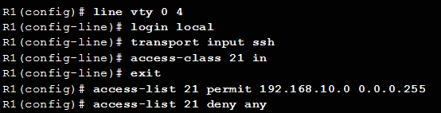
Access-class
La commande access-class permet de créer une acl pour protéger l’accès VTY du routeur

Slide 25
Processus de routage et liste ACL
Une trame arrive sur le router en entrer
L’interface à t’elle une ACL ?
Les instructions de la liste correspondent ?
Paquet autoriser ?
Acheminement du paquet vers interface de sortie
L’interface à t’elle une ACL ?
Les instructions de la liste correspondent ?
Paquet autoriser ?
Envoyer au périphérique
Notes:
1 Si interface avec ACL suit le processus,
si non envoie à l’interface de sortie

Slide 26
Exercice finale
7.4.1.2
Notes:
1 Si interface avec ACL suit le processus,
si non envoie à l’interface de sortie

